Slide 1


RENDICIÓN DE CUENTAS DEL ORGANISMO EJECUTIVO
AL TERCER CUATRIMESTRE 2021”
“Comisión Presidencial contra la Discriminación y el Racismo contra los Pueblos Indígenas en Guatemala”

Slide 2

PRINCIPALES FUNCIONES DE “LA INSTITUCIÓN”
De conformidad con las normas que regulan su funcionamiento, las principales funciones de “la CODISRA” son:
a) Asesorar y acompañar a las distintas instituciones y funcionarios del Estado, así como a las instituciones privadas, para desarrollar mecanismos efectivos en la erradicación de la Discriminación y el Racismo que se da contra los pueblos indígenas en Guatemala.
b) Formular políticas públicas que garanticen la no discriminación y el racismo contra los indígenas y dar seguimiento a su ejecución.
c) Monitorear las políticas de las instituciones privadas y sugerir criterios a adoptar para afrontar positivamente el problema de la discriminación.
d) Actuar como enlace entre las organizaciones de los pueblos indígenas y el Organismo Ejecutivo en materia de discriminación y racismo.
e) Llevar registro de denuncias de casos de racismo y discriminación, y canalizarlos a las instituciones competentes.
f) Presentar al Presidente de la República informes semestrales sobre el avance del respeto y ejercicio de los derechos de los pueblos indígenas, los cuales serán públicos.
g) Elaborar informes que el Estado de Guatemala deba presentar en materia de Pueblos Indígenas ante organismos internacionales.
h) Impulsar campañas de sensibilización ciudadana en contra de los actos de discriminación.
i) Gestionar y administrar la cooperación nacional e internacional para el cumplimiento de sus funciones.
j) Coordinar acciones a nivel nacional con organizaciones de los Pueblos Indígenas, interesadas en la temática de la Comisión para definir políticas y acciones de Gobierno de la República en el ámbito internacional, referente a los derechos de los pueblos indígenas.

Slide 3
PRINCIPALES OBJETIVOS DE “LA INSTITUCIÓN”
Para el cumplimiento de sus funciones y satisfacer las necesidades de la población, “CODISRA”, se describen algunos objetivos:
Promoción del Día Nacional de la Eliminación de todas las formas de Discriminación Racial y la Semana de Solidaridad con los Pueblos que luchan contra el Racismo y la Discriminación Racial (Acuerdo Gubernativo 126-2004) como aporte a la construcción de la convivencia armónica en un Estado pluricultural, multiétnico y multilingüe.
Fortalecimiento de conocimientos y sensibilización a servidores públicos del Organismo Ejecutivo, Municipalidades y sociedad civil, en temas relacionados a Derechos de los Pueblos Indígenas, Racismo y Discriminación Racial, para la implementación de acciones tendientes a la prevención y eliminación del racismo y la discriminación racial en los ámbitos: social, económico, político y cultural, además se busca la transformación de actitudes, mentalidades y comportamientos, para la convivencia armónica.
Fortalecimiento de conocimientos a los miembros de la Red de Derivación de la Oficina de Atención a la Víctima del Ministerio Público (OAV-MP), en busca de la justicia pronta y cumplida a víctimas de discriminación hacia personas pertenecientes a los Pueblos Indígenas
Establecimiento de coordinación interinstitucional con autoridades municipales e instituciones del Organismo Ejecutivo, para asumir compromisos en la ejecución de acciones en prevención del racismo y la discriminación Racial hacía los pueblos Indígenas a nivel municipal.

Slide 4

RENDICIÓN DE CUENTAS
PARTE GENERAL
AL TERCER CUATRIMESTRE 2021

Slide 5

CIFRAS GENERALES DEL PRESUPUESTO AL TERCER CUATRIMESTRE 2021
Presupuesto vigente total:
Presupuesto ejecutado (utilizado):
Saldo por ejecutar
(por utilizar):
Q. 10,500,000.00
Q. 7,7650,904.14
Q. 2,734,095.86

Slide 6
CIFRAS GENERALES DEL PRESUPUESTO AL TERCER CUATRIMESTRE 2021
  73.96%
  Porcentaje de ejecución:

Slide 7
¿EN QUÉ UTILIZA EL DINERO “LA COMISIÓN PRESIDENCIAL CONTRA LA DISCRIMINACIÓN Y EL RACISMO CONTRA LOS PUEBLOS INDIGENAS EN GUATEMALA”?
El dinero se utiliza para el pago de salarios del personal contratado bajo los renglones 011, 022, 029 y 031; así mismo en pago de los servicios básicos, arrendamiento de locales para las oficinas departamentales, y la adquisición de los servicios por el subgrupo 18, pago de seguros de los vehículos y la adquisición de suministros, compra de equipo y el pago de prestaciones Indemnización y Vacaciones pagadas por retiro de trabajadores. para cumplir con los compromisos y la función y finalidad de la institución.
Para mostrar de forma ordenada a la población en qué se utiliza el dinero, el gasto del sector público se muestra por grupos de gasto.
El gasto se divide
en 5 grupos

Slide 8
EJECUCIÓN PRESUPUESTARIA POR GRUPO DE GASTO AL TERCER CUATRIMESTRE 2021

Slide 9

¿CUÁL ES LA IMPORTANCIA DEL PAGO DE SERVIDORES PÚBLICOS?
El dinero utilizado en el pago de servidores públicos (grupo 0 Servicios Personales), aunque se clasifica como un gasto de funcionamiento, en realidad, constituye el medio para prestar servicios o entregar bienes a la población beneficiaria, y con ello, satisfacer las necesidades sociales; a través de la contratación de profesionales, técnicos y personal administrativo que brinda los servicios de capacitación, asesorías y acompañamiento en casos de discriminación, y atención a la población.
Durante el periodo reportado, “la institución” atendió y dio cobertura a , 639 guatemaltecos

Slide 10
PAGO DE SALARIOS A SERVIDORES PÚBLICOS A LA FECHA
Presupuesto vigente total para el pago de servidores públicos
  Q. 6,340,243.00
Presupuesto utilizado al tercer cuatrimestre 2021 para el pago de servidores públicos
  Q. 5,146,096.00
Saldo para el pago de servidores públicos
  Q. 1,194,147.00
Este rubro constituye el 60.0% del total del presupuesto de “la institución”

Slide 11

¿EN QUÉ INVIERTE “LA INSTITUCIÓN”?
La inversión se divide principalmente en y adquisición de equipo.
“CODISRA” invierte en la adquisición de equipo: oficina, Mobiliario y Equipo Médico-Sanitario y de Laboratorio, Equipo Educacional, Cultural y Recreativo, Equipo de Cómputo y Otras Maquinarias y Equipos, que sirven para producir bienes y servicios para la población.

Slide 12
MONTO UTILIZADO EN INVERSIÓN A LA FECHA
Presupuesto vigente total para la inversión
  Q. 227,860.00
Presupuesto utilizado al tercer cuatrimestre 2021 para la inversión
  Q. 27,528.00
Saldo para la inversión
  Q. 200,332.00
Este rubro constituye el 1.77% del total del presupuesto de “la institución”

Slide 13

¿QUÉ FINALIDADES ATIENDE “LA INSTITUCIÓN”?
La principal finalidad que se atiende es protección social con un 73.96% del presupuesto total de “CODISRA”.
Los recursos públicos se utilizan con fines específicos para el cumplimiento de los objetivos sociales y económicos del Estado que impactan directamente en la población.
Cada entidad atiende y prioriza las finalidades que le corresponden de conformidad con la ley. En el caso de “CODISRA”, destina su presupuesto a la protección social de los derechos de los pueblos indígenas.

Slide 14
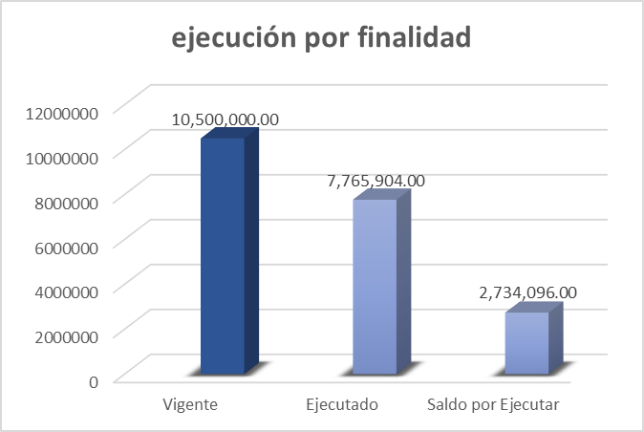
EJECUCIÓN PRESUPUESTARIA POR FINALIDAD AL TERCER CUATRIMESTRE 2021

Slide 15
RENDICIÓN DE CUENTAS
RESULTADOS ESPECÍFICOS
DEL TERCER CUATRIMESTRE 2021

Slide 16
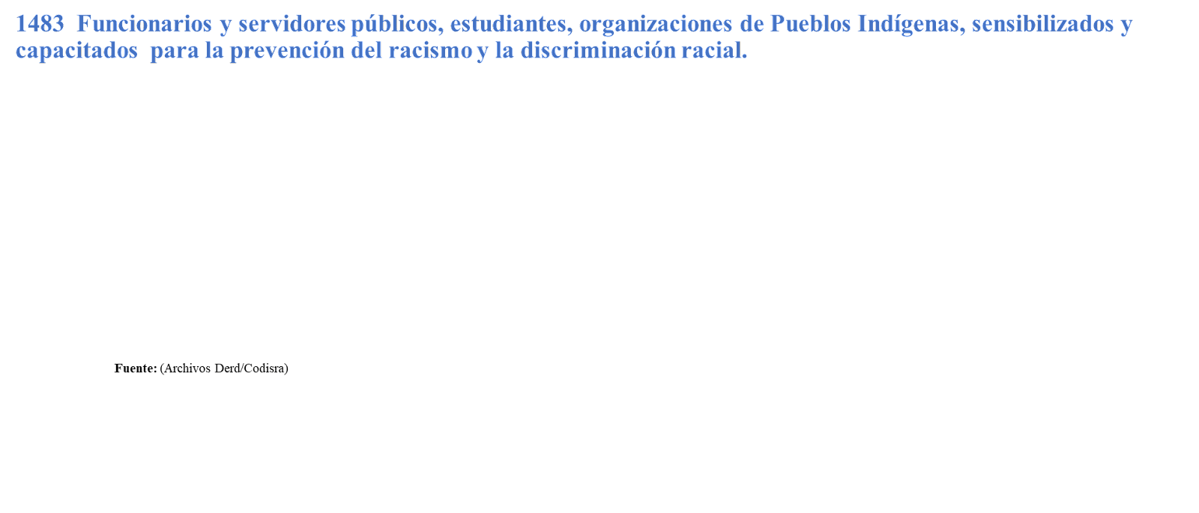
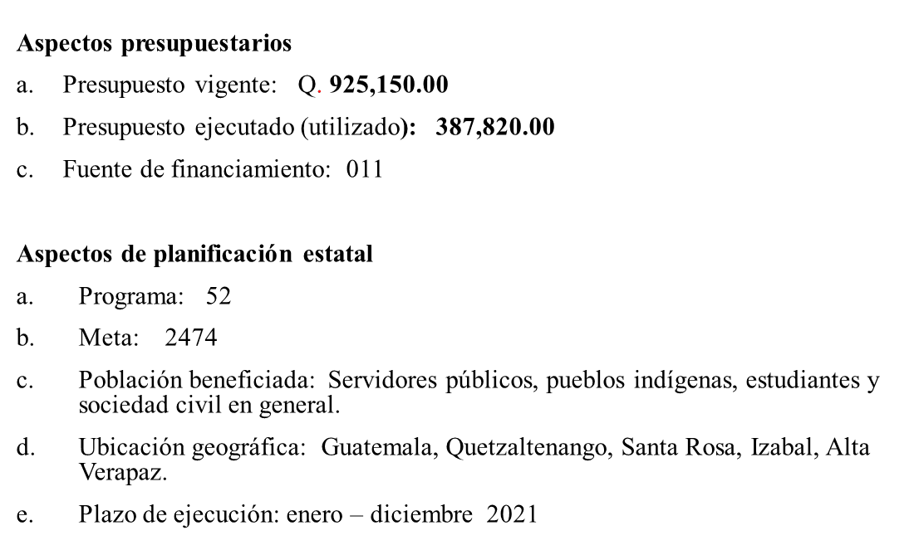
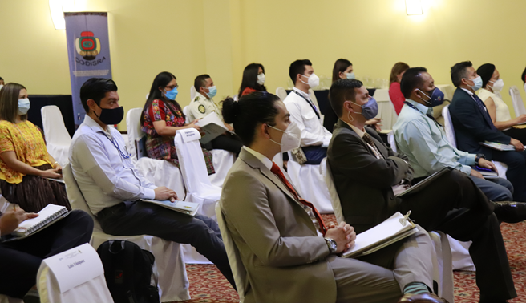
PRINCIPALES RESULTADOS Y AVANCES

Slide 17
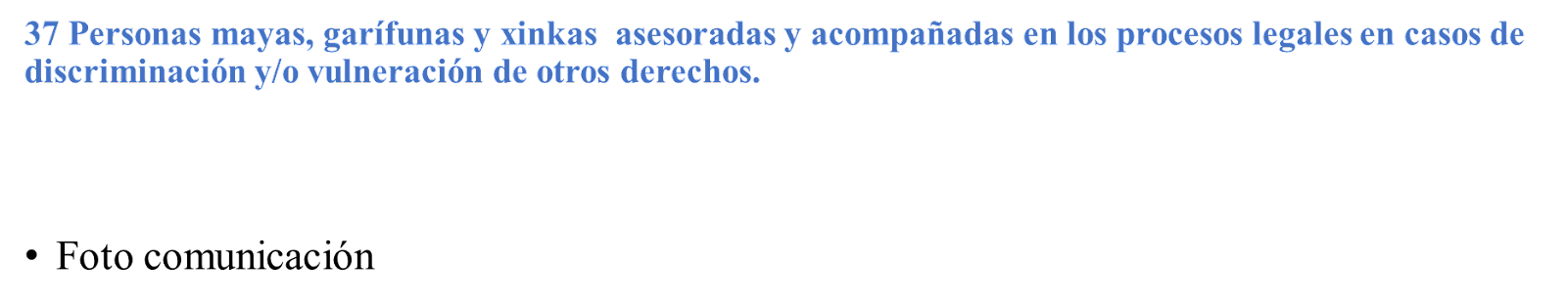
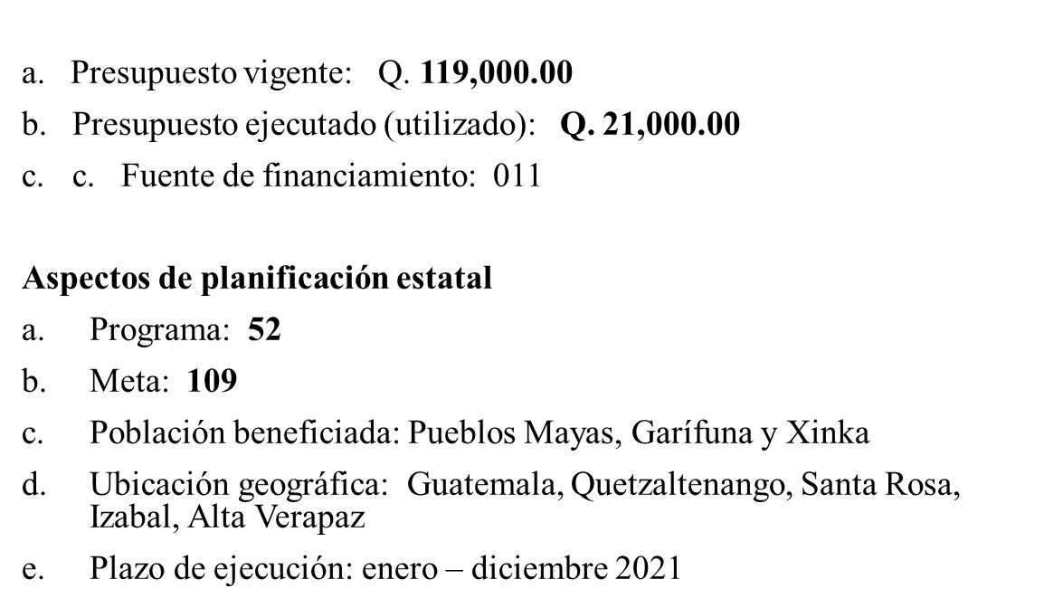
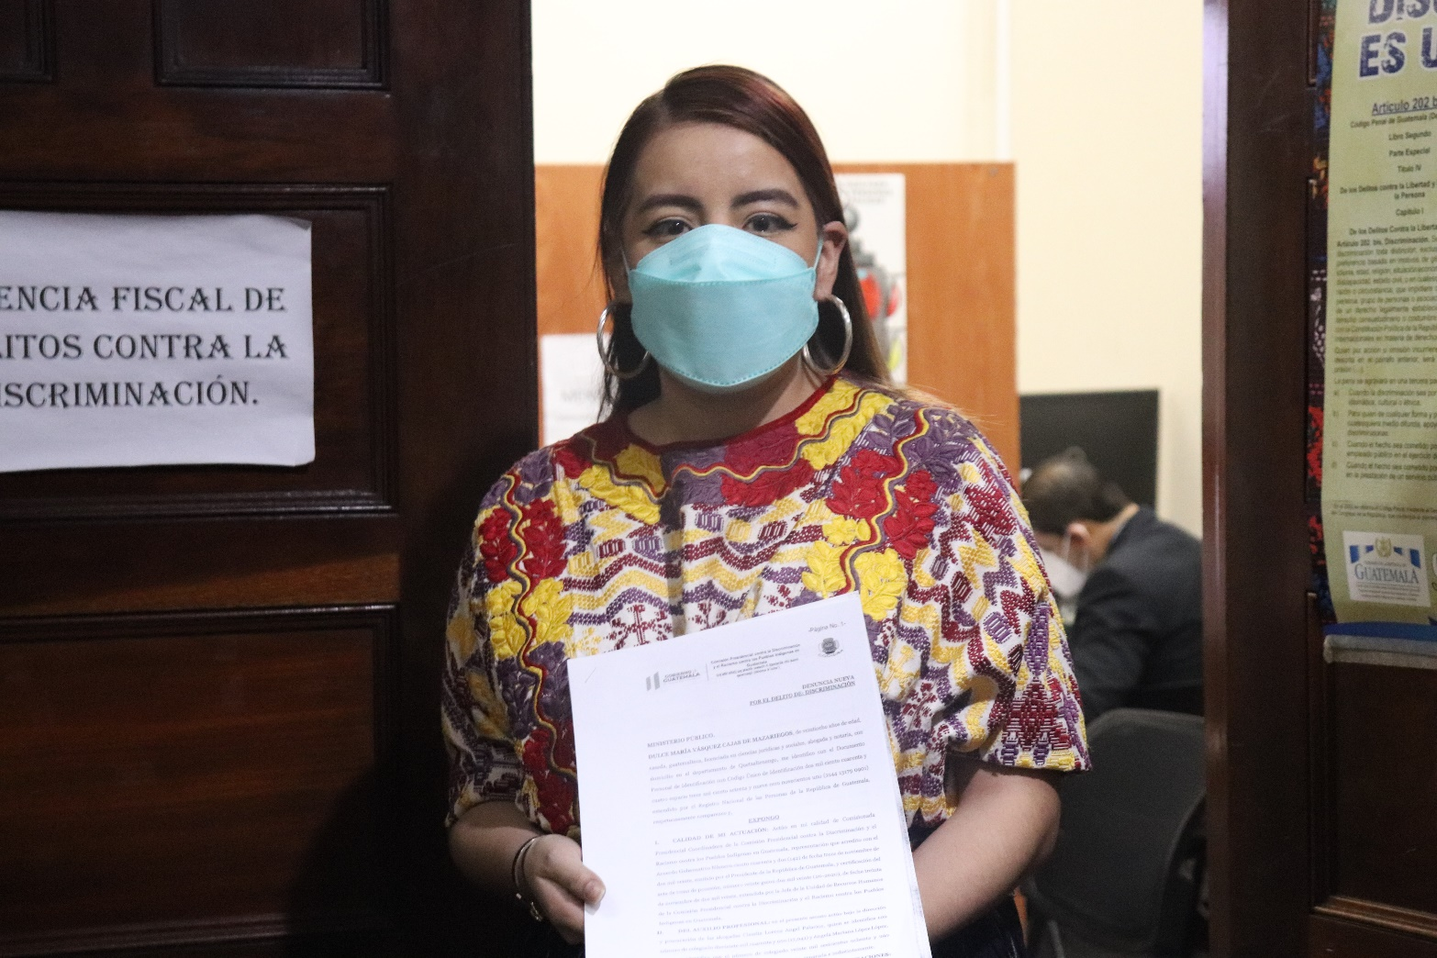
PRINCIPALES RESULTADOS Y AVANCES

Slide 18
RENDICIÓN DE CUENTAS
CONSOLIDADO DE LOGROS INSTITUCIONALES

Slide 19
CONSOLIDADO DE LOGROS INSTITUCIONALES
Logro institucional | Meta física ejecutada | Población beneficiada
1. Se capacitaron y sensibilizaron | 1483 | Maya, Garifuna, Xinka y Mestiza/Ladina
2. Se brindaron asesoría sobre casos de discriminación | 37 | Maya, Garifuna, Xinka

Slide 20
RENDICIÓN DE CUENTAS
TENDENCIAS Y DESAFÍOS

Slide 21

¿QUÉ TENDENCIA MUESTRA EL USO DE LOS RECURSOS PÚBLICOS?
En el siguiente año se espera que seguir implementando programas de formación y sensibilización, campañas de sensibilización y asesorías y acompañamiento en casos de discriminación.
Los datos obtenidos durante el periodo reportado permiten establecer que la ejecución del presupuesto se caracterizó principalmente por las diferentes intervenciones para la sensibilización y eliminación de la discriminación y el racismo, y promover la convivencia armónica y la inclusión de los derechos

Slide 22

¿QUÉ RESULTADOS SE OBTUVIERON EN EL MARCO DE LA PGG?
La Política General de Gobierno (PGG) es el plan de acción del Gobierno de Guatemala, en donde se plasman los objetivos estratégicos y los lineamientos de las políticas públicas. CODISRA, durante el cuatrimestre reportado colaboró con el cumplimiento de la PGG mediante vinculación de la Política Pública para la Eliminación del Racismo y la Discriminación Racial -PPCER- y los ejes 7 y 12 de la Política Nacional de Desarrollo Integral de las Mujeres -PNPDIM- para la prevención del Racismo y la Discriminación Racial contra mujeres mayas, garífunas y xinkas.
Se contribuyó con los pilares y ejes 7 y 12 -PNPDIM-

Slide 23

¿QUÉ MEDIDAS DE TRANSPARENCIA SE HAN APLICADO?
Se tiene previsto aplicar nuevas medidas de transparencia como calidad del gasto y austeridad en los gastos de funcionamiento.
Para garantizar el uso adecuado del dinero público y el avance en el cumplimiento de los objetivos de Estado, “CODISRA” ha adoptado como medidas de transparencia: el uso de los sistemas autorizados por Ministerio de Finanzas Pública, con la documentación de respaldo y debidamente resguardados y capacitaciones relacionados con la ética y transparencia impulsadas por la Contraloría General de Cuentas. Así como la medidas de austeridad emitidas por la Presidencia de la Republica de Guatemala

Slide 24

¿QUÉ DESAFÍOS INSTITUCIONALES SE ESPERAN DURANTE 2022?
Los principales desafíos de “CODISRA” en cuanto al uso de los recursos públicos y el cumplimiento de los planes nacionales son 1-sensibilización a la población en general, en los temas: Racismo y Discriminación; 2-Asesoría para la implementación del plan de vinculación de la Política Pública para la Eliminación del Racismo y la Discriminación Racial -PPCER- , 3-Trabajo virtual con la Mesa de coordinación interinstitucional para la elaboración de informes de Estado, para el seguimiento y recopilación de información institucional como insumos para la elaboración del informe periódico combinado 18°, 19° y 20° de la Convención Internacional sobre Todas las formas de Discriminación Racial, correspondiente al período 2017-2021.
Las acciones inmediatas a seguir son las capacitaciones y la sensibilizadas en la prevención y erradicación del racismo y la discriminación racial de servidores públicos y personas de la sociedad civil en general.

Slide 25


